Slide 1
PENGUMUMAN PENTING !!!
Mata kuliah Komunikasi Persuasif Kelas A, B dan C untuk Kamis tanggal 5 dan Jumat 6 Maret 2020 akan di ALIHKAN ke Kuliah Umum yang diadakan hari
Jumat, 6 Maret 2020
Jam 09.00-11.30
Ruang : konfirmasi menyusul (lt 7 atau lt 8)
Presensi akan diadakan pada saat kuliah umum diadakan
Mahasiswa wajib membuat resume acara kuliah umum, dikumpulkan Jumat, 13 Maret 2020

Slide 2
PROCESSING
PERSUASIVE COMMUNICATION
M-5

Slide 3
WAKTU | MATERI | KETERANGAN
Minggu ke-1 (27-31 Januari 2020) | Introduction to Persuasion | Kuliah dan diskusi
Minggu ke-2 (3-7 Februari 2020) | Overview of Persuasive Communication | Kuliah dan diskusi
Minggu ke-3 (10-14 Februari 2020) | Historical and Ethical Persuasive Scholarship | Presentasi kel. 1
Minggu ke-4 (17-21 Februari 2020) | Attitudes : Definition and structure Functions and Consequences | Presentasi kel. 2 & kel. 3
Minggu ke-5 (24-28 Februari 2020) | Processing Persuasive Communication | Presentasi kel. 4
Minggu ke-6 (2-6 Maret 2020) | Source Factors | Presentasi kel. 5
Minggu ke-7 (9-13 Maret 2020) | Message Factors : Fundamental of the message Emotional Message Appeals | Presentasi kel. 6 & kel. 7
Minggu ke-8 (16-20 Maret 2020) | UTS
Minggu ke-9 (23-27 Maret 2020) | Media Persuasion | Presentasi kel. 8
Minggu ke-10 (30 Maret-3 April 2020) | Interpersonal Persuasion The Use of Persuasive in Advertising and IMC | Presentasi kel. 9 dan kel.10
Minggu ke-11 (6-10 April 2020) | Theory of Research Persuasion | Kuliah dan diskusi
Minggu ke-12 (13-17 April 2020) | Persuasiveness of Narrative | Kuliah
Minggu ke-13 (20-24 April 2020) | Persuasive and Communication Campaign | Kuliah
Minggu ke-14 (27 April-1 Mei 2020) | Persuasive and Communication Campaign (2) | Praktik
Minggu ke-15 (4-13 Mei 2020) | Review/ Kuis
Minggu ke-16 (14-20 Mei 2020) | UAS

Slide 4
NO | MATERI | WAKTU | KELAS A | KELAS B | KELAS C
1 | Historical & Ethical Persuasive | 13-14 Feb 20 | Kel. 3 | Kel. 8 | Kel. 2
2 | Attitudes : Definition & Structure | 20-21 Feb 20 | Kel. 4 | Kel. 2 | Kel. 3
3 | Attitudes : Functions & Consequences | 20-21 Feb 20 | Kel. 7 | Kel. 4 | Kel. 5
4 | Processing Persuasive Comm | 27-28 Feb 20 | Kel. 9 | Kel. 7 | Kel. 1
5 | Source Factor | 5-6 Maret 20 | Kel. 2 | Kel. 9 | Kel. 4
6 | Message Factors : Fundamental of the message | 12-13 Maret 20 | Kel.1 | Kel. 1 | Kel.1
7 | Message Factors : Emotional message appeals | 12-13 Maret 20 | Kel 8. | Kel. 10 | Kel.2
8 | Media & Persuasion | 26-27 Maret 20 | Kel. 5 | Kel. 6 | Kel. 3
9 | Interpersonal Persuasion | 2-3 April 20 | Kel. 6 | Kel. 3 | Kel.4
10 | The Use of Persuasive in Adv & IMC | 2-3 April 20 | Kel.10 | Kel. 5 | Kel. 5

Slide 5
PROSES KOMUNIKASI PERSUASI
Komunikator
Pesan
Channel
Komunikan
Perubahan Sikap dan Perilaku
Proses Komunikasi Persuasif menggambarkan alur kerja/ tahapan pesan persuasif dikirimkan dari komuniktor hingga diterima dan diolah oleh komunikan.

Slide 6
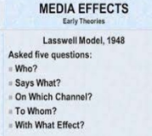
LATAR BELAKANG SEJARAH
Pendekatan perubahan sikap YALE
Unik karena memberikan fakta tentang efek pada sikap kredibilitas komunikator, daya tarik pesan, dan ciri ciri kepribadian audiens
Perang Dunia II – siapa yang melakukan apa, kepada siapa, dengan efek apa
Tertarik untuk memahami mengapa pesan mengubah sikap

Slide 7
PROSES KOMUNIKASI PERSUASIF CARL HOVLAND
Carl Hovland
Persuasi memerlukan argument pesan pembelajaran
Perubahan sikap terjadi dalam serangkaian langkah
Untuk dibujuk, individu harus hadir, memahami, belajar, menerima dan mempertahankan pesan
Belajar adalah komponen persuasi, semakin anda mempelajari dan memahami argument pesan, semakin besar kemungkinan anda menerima posisi yang dianjurkan.
Kritik - teori ini mengasumsikan bahwa manusia adalah makhluk seperti spons yang segera pasif mengambil informasi yang mereka terima.
Karena teori ini, berkembang pendekatan respon kognitif terhadap persuasi.

Slide 8
PROSES KOMUNIKASI PERSUASIF CARL HOVLAND
Komunikasi
Proses pengiriman pesan kepada komunikan
Mempelajari Pesan
Perhatian
Perubahan Sikap
Perubahan sikap haruslah dipahami sebagai sebuah respons terhadap komunikasi persuasif yang dilakukan.
Pemahaman
Pembelajaran
Penerimaan
Penyimpanan

Slide 9
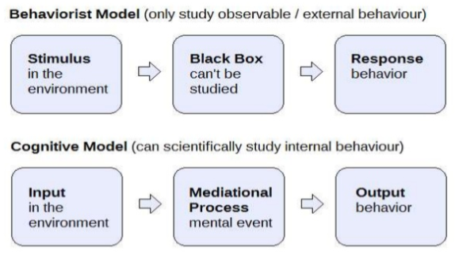

Slide 10
MODEL RESPON KOGNITIF GREENWALD
Model ini menjelaskan bahwa pesan persuasif yang diterima tidak hanya sekadar mempengaruhi penerimaan dari sisi penerima, tetapi juga menggerakkan pemikirannya/ tanggapannya terhadap pesan persuasif tsb.
Pendekatan Respon kognitif menjelaskan tentang penilaian tanggapan kognitif mereka, pikiran yang terjadi pada mereka ketika membaca, melihat, dan / atau mendengar pesan yang dikomunikasikan
Fokusnya adalah untuk menentukan jenis respon yang ditimbulkan oleh sebuah pesan iklan dan bagaimana respon ini berhubungan dengan sikap terhadap iklan, sikap terhadap merek, dan minat pembelian.

Slide 12
PRODUCT / MESSAGE THOUGHT
Pada Proses Komunikasi Persuasif, Pikiran yang diarahkan pada produk atau layanan yang ada di dalam pesan persuasif.
Fokus pikiran pada tahapan ini yaitu pada dua jenis tanggapan utama, yaitu counterarguments ( argumen penolakan) dan support arguments/ pro arguments (argumen dukungan)
Tujuan : Kedepannya, pemasar harus mengembangkan iklan atau pesan promosi lainnya yang meminimalkan counterarguing dan mendorong support arguments

Slide 13
SOURCE ORIENTED THOUGHTS
Pikiran atau respon kognitif diarahkan pada sumber pesan.
Ada dua konsep yang dipelajari dalam kategori ini antara lain :
Source derogations, atau pikiran negatif tentang penyampai pesan atau organisasi tertentu. Jika konsumen menerima pesan dari sumber yang tidak dapat dipercaya, mereka cenderung tidak menerima apa yang dikatakan oleh sumber.
Source Bolsters, atau pikiran atau respon kognitif positif pada sumber. Sebagian besar pengiklan berusaha untuk menyewa ambasador untuk produknya yang disukai target audience mereka sehingga dapat membawa efek positif ke penerimaan pesan.

Slide 14
AD-EXECUTION THOUGHTS
Banyak pikiran penerima ketika membaca atau melihat iklan yang dinilai menarik.
Pikiran ini mungkin termasuk reaksi terhadap faktor eksekusi iklan seperti kreativitas iklan, kualitas efek visual, warna, dan nada suara.
Pikiran yang berhubungan dengan eksekusi iklan dapat bersifat menguntungkan atau tidak menguntungkan, karena mempengaruhi sikap terhadap penerimaan iklan tsb.

Slide 15
THEORY OF REASONED ACTION (TEORI TINDAKAN BERALASAN)
Menjelaskan bagaimana dan mengapa sikap mempengaruhi perilaku
Gordon Allport, 1935 → konsep sikap dan perilaku adalah multidimensional daripada unidimensional
Sistem multidimensional sikap tdd kepercayaan tentang objek sikap, perasaan ttg objek sikap, dan kecenderungan terhadap objek
Teori ini fokus pada NIAT (INTENTION)
Ajzen & Fishbein (1980) → perilaku dipengaruhi oleh kehendak/niat dalam membentuk perilaku & bahwa kehendak tersebut adalah suatu fungsi sikap pada perilaku & norma subjektif
Perilaku individu ditentukan oleh sikap mereka terhadap outcome perilaku dan juga oleh opini lingkungan sosial masyarakat.

Slide 16
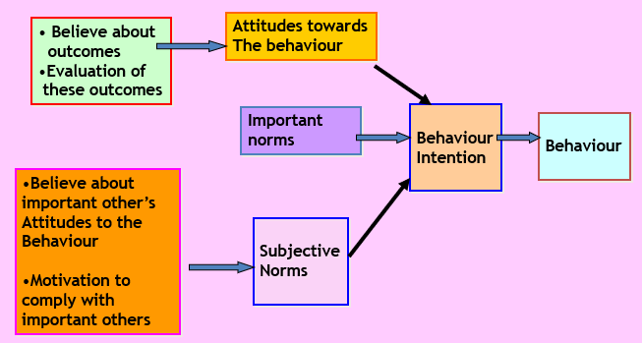
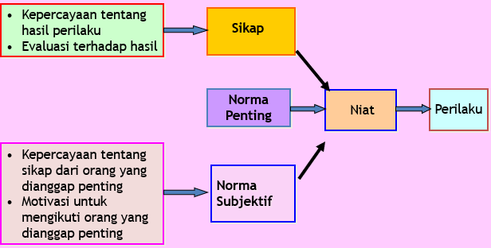
THEORY OF REASONED ACTION (TEORI TINDAKAN BERALASAN)

Slide 17
THEORY OF REASONED ACTION (TEORI TINDAKAN BERALASAN)
Perilaku : transisi niat / kehendak ke dalam action atau tindakan
Niat/ kehendak/ intention : probabilitas sebagai dasar bagi seseorang yang akan membentuk perilaku.
Variabel-variabel tersebut harus secara signifikan mempengaruhi sikap atau komponen kepercayaan normatif dan bobotnya. Faktor- faktor tsb termasuk variabel demografi dan ciri-ciri kepribadian.
Sikap merupakan hasil pertimbangan :
Kepercayaan ttg untung rugi dari perilaku tsb (outcome of the behavior
Kepercayaan konsekuensi yang terjadi (evaluation regarding the outcome)
Norma Subjektif dipengaruhi oleh:
Keyakinan seseorang terhadap bagaimana & apa yang dipikirkan orang-orang yang dianggap penting
Motivasi seseorang untuk mengikuti orang yang dianggap penting tersebut
Norma penting dalam Kelompok sosial juga diselidiki menjadi indikator penting terhadap perilaku yang diukur.

Slide 18
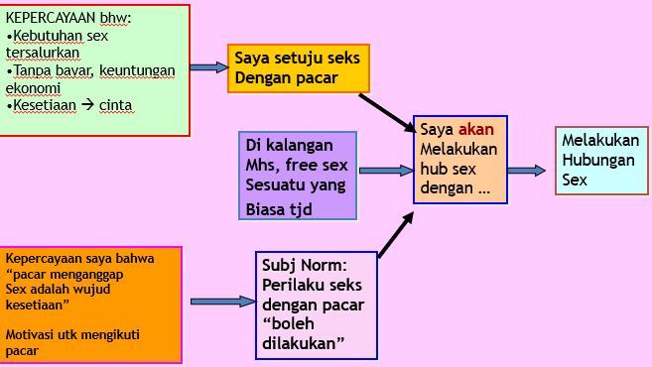
Contoh 1 :

Slide 19
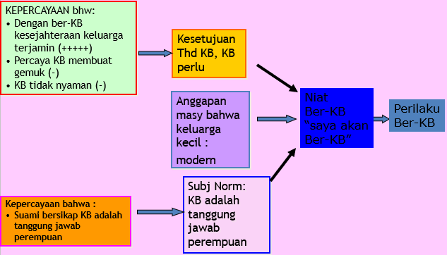
Contoh 2 :

Slide 20
THEORY OF PLANNED BEHAVIOR
(TEORI PERILAKU TERENCANA)
Teori TPB ini diusulkan oleh Icek Ajzen (1985), merupakan pengembangan teori TRA oleh Ajzen dan Fishbein (1975).
Asumsi dasar dari TPB : banyak perilaku tidak semuanya dibawah kontrol penuh individual, sehingga perlu ditambahkan konsep kontrol perilaku yang dipersepsi
Dilakukan atau tidak dilakukannya suatu perilaku tidak hanya ditentukan oleh sikap dan norma subyektif semata, tetapi juga persepsi individu terhadap kontrol yang dapat dilakukannya yang bersumber pada keyakinannya terhadap kontrol tersebut (control beliefs)

Slide 21
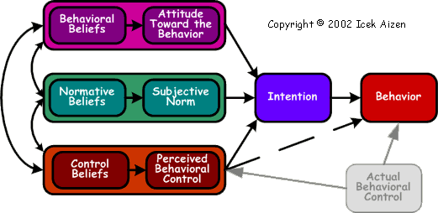
THEORY OF PLANNED BEHAVIOR
(TEORI PERILAKU TERENCANA)

Slide 22
THEORY OF PLANNED BEHAVIOR
(TEORI PERILAKU TERENCANA)
Teori TPB ini diusulkan oleh Icek Ajzen (1985), merupakan pengembangan teori TRA oleh Ajzen dan Fishbein (1975).
Asumsi dasar dari TPB : banyak perilaku tidak semuanya dibawah kontrol penuh individual, sehingga perlu ditambahkan konsep kontrol perilaku yang dipersepsi
Dilakukan atau tidak dilakukannya suatu perilaku tidak hanya ditentukan oleh sikap dan norma subyektif semata, tetapi juga persepsi individu terhadap kontrol yang dapat dilakukannya yang bersumber pada keyakinannya terhadap kontrol tersebut (control beliefs)

Slide 23
Behavior Beliefs
Attitude Towards Behavior
Kepercayaan dari seorang individu tentang konsekuensi dari perilaku tertentu.
Penilaian positif atau negatif dari perilaku tertentu.
Normative Beliefs
Subjective Norms
Keputusan individu dapat dipengaruhi oleh faktor lingkungan sosial khususnya orang-orang yang berpengaruh bagi kehidupan individu (significant others).
Fishbein & Ajzen (1975) menggunakan istilah motivation to comply → apakah individu mematuhi pandangan orang lain yang berpengaruh dalam hidupnya atau tidak.
Control Beliefs
Perceived Behavior Control
Kepercayaan dari seorang individu tentang adanya faktor yang dapat memfasilitasi atau menghalangi kinerja dari perilaku (Ajzen, 2001)
Persepsi Individu yang dianggap memudahkan atau menghambat untuk melakukan perilaku tertentu (Ajzen, 1988)

Slide 24
Intention
Memberikan indikasi dari kesiapan seorang individu untuk melakukan suatu perilaku.
Menurut Ajzen, perilaku adalah fungsi dari niat yang kompatibel dan tanggapan dari perilaku dalam kontrol perilaku yang dipersepsi.
Behavior
Actual Behavior Control
Segala hal yang secara aktual tersedia dalam membentuk kontrol perilaku dan perilaku itu sendiri.

Slide 25
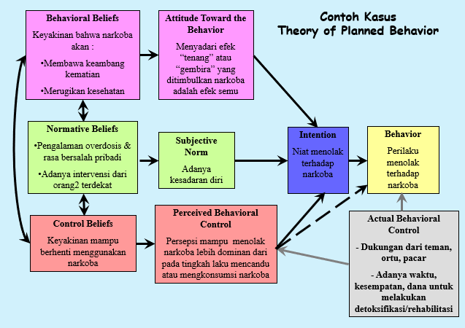
Contoh :

Slide 26
THE ELABORATION LIKELIHOOD MODEL
Disusun oleh Richard Petty and John Cacioppo
Pada dasarnya, setiap orang akan menilai sebuah pesan secara mendalam, hati-hati dan dengan pemikiran yang kritis, namun pada situasi lain kita menilai pesan sambil lalu saja tanpa mempertimbangkan argument yang mendasari isi pesan tersebut
elaboration likelihood model (ELM) tentang persuasi adalah teori bagaimana sikap dibentuk dan bagaimana sikap berubah.
Teori persuasi ini mencoba untuk memprediksi kapan serta bagaimana individu akan atau tidak akan terbujuk oleh pesan.
Elaboration Likehood Theory ini ( menyatakan bahwa ada dua rute melalui mana pesan persuasif diproses: rute central dan periferal.

Slide 27
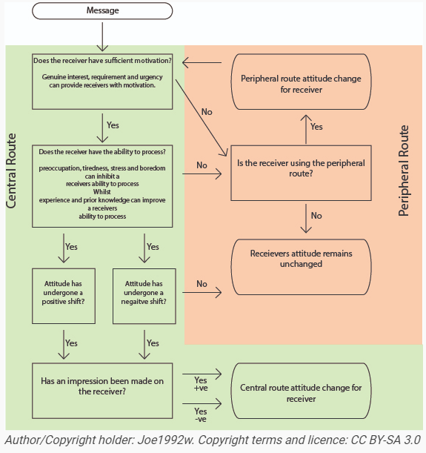

Slide 28
CENTRAL ROUTE / RUTE SENTRAL
Rute pusat terdiri dari "pertimbangan bijaksana dari argumen (ide, konten) dalam pesan "(Benoit dkk., 2001).
Penerima hati-hati dalam mendalami isi pesan dan mengevaluasi subyek ide. Pesan yang dikirim melalui rute ini harus memiliki tingkat keterlibatan yang tinggi, yaitu, penerima harus benar-benar peduli tentang dan berhubungan dengan subjek. Karena itu penting bagi mereka, maka pesan akan dievaluasi secara menyeluruh.
Pesan yang dikirim melalui rute pusat persuasi harus langsung dan lengkap.

Slide 29
CENTRAL ROUTE..
Pesan rute Tengah harus kuat.
Misalnya, pengawas lapangan golf sangat prihatin dengan kondisi rumput di lapangan golf tempat dia bekerja, maka ketika sebuah iklan produk baru keluar untuk menyemprot gulma, ia akan membayar perhatian, ia akan menganalisis isi pesan dan apa artinya untuk dia supaya rumput menjadi lebih hijau. Di sisi lain, seorang wanita bisnis yang tinggal di lantai apartemen tidak memiliki perhatian dengan rumput itu, karena dia tidak memiliki halaman rumput. Oleh karena itu iklan semprotan gulma tidak penting baginya.
Kelemahan untuk mengirim pesan melalui rute central adalah bahwa penerima harus memiliki motivasi untuk menganalisis pesan. Jika penerima tidak langsung dipengaruhi oleh pesan, dia tidak akan menempatkan pesan tersebut untuk dipertimbangkan. Oleh karena itu, pesan persuasif hilang pada banyak orang.

Slide 30
CENTRAL ROUTE…
Keuntungannya, bagi mereka yang terlibat langsung dengan masalah ini, ada dua keuntungan penting terkait dengan persuasi melalui rute pusat yaitu "Perubahan sikap cenderung bertahan lebih lama daripada perubahan yang disebabkan melalui jalur peripheral"(Scott, 1996).
Jadi, jika sikap dari penerima telah berubah sebagai hasilnya, kemungkinan yang terjadi pesan itu akan lama menetap dan perasaan dicapai dengan persuasi rute sentral lebih permanen dibandingkan dengan rute peripheral.

Slide 31
PERIPHERAL ROUTE / RUTE PERIFERAL
Rute persuasi peripheral berhasil untuk pesan dengan penerima yang rendah keterlibatannya, dan motivasi penerima rendah
Tidak seperti rute pusat, pesan yang dikirim melalui rute peripheral tidak diproses secara kognitif. Sebaliknya, rute perifer menyatakan bahwa "jika seseorang tidak mampu untuk menguraikan pesan ekstensif, maka dia masih dapat dibujuk oleh faktor-faktor yang tidak ada hubungannya dengan isi sebenarnya dari pesan itu sendiri "(Moore, 2001).
Ini adalah tempat pemasaran, periklanan, dan hubungan masyarakat masuk dalam rute ini

Slide 32
RUTE PERIFERAL..
Bagaimana Anda pergi membujuk seseorang yang sama sekali tidak ada hubungannya dengan produk Anda atau layanan untuk membeli itu?
Lagu catchy, warna-warna cerah, dan dukungan selebriti semua adalah cara persuasi peripheral.
"Pesan tersebut akan berusaha untuk menarik perhatian dengan membuat penerima berpikir tentang sesuatu yang dia sudah akrab dengan dan memiliki pikiran positif tentang “
Sebagai contoh, Melihat Ronaldo dalam iklan, seseorang akan berpikir, "Wah, dia seorang atlet hebat,." Dia tidak perlu repot-repot untuk memeriksa isi dari iklan; dia akan membuat keputusan yang didasarkan pada isyarat peripheral

Slide 33
RUTE PERIFERAL..
Peripheral selalu memberikan isyarat seperti kelangkaan (Untuk Waktu Terbatas!)! adalah faktor-faktor yang mendasar ketika penerima membuat keputusan.
Namun, persuasi peripheral tidak sekuat dan tahan lama seperti persuasi sentral.
Meskipun dapat menghasilkan perubahan positif dalam perilaku, "untuk menjadikan perubahan yang lebih tahan lama pesan harus diulang selama periode waktu " (Moore, 2001).

Slide 37
SOURCE FACTOR
M-6

